Slide 1
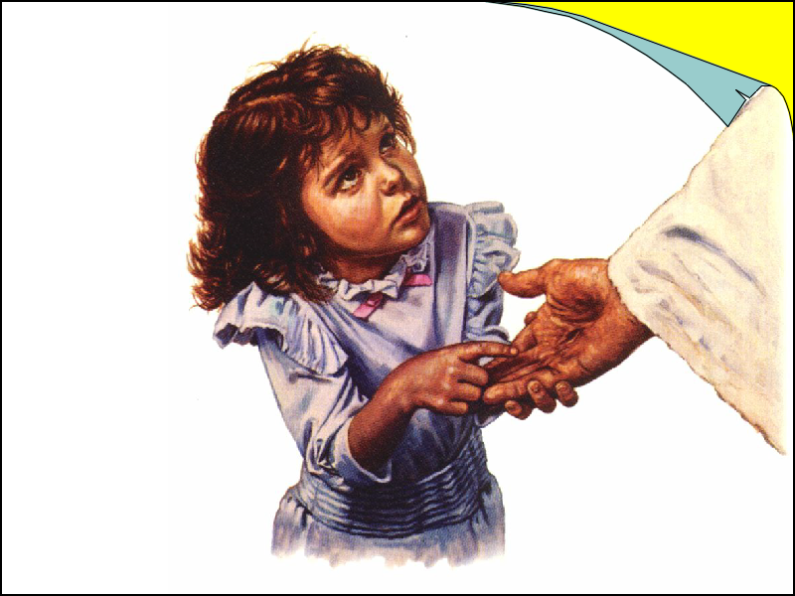
A menina que sobreviveu ao incêndio
Notes:
Ilustração:
Certa menina foi salva de um incêndio por um homem que passava no momento. Seus pais morreram no incêndio. Duas famílias desejaram adotá-la. Um senhor era rico e o outro pobre. Ambos foram decidir diante do juiz, junto com a menina. O juiz deixou que ela decidisse. Um disse-lhe que tinha tudo para lhe oferecer: estudos, brinquedos, conforto; o outro apresentou suas mãos queimadas, por havê-la salvo do incêndio. Ela sem hesitar, olhou para o juiz e disse: Eu quero ter como meu pai esse homem que arriscou a sua vida por mim e tem nas suas mãos, a razão pela qual estou viva.

Slide 2
A pequena menina diante do Juiz

Slide 3
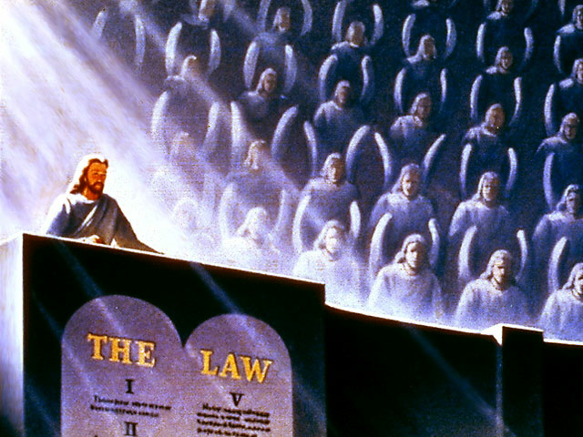
“TU, PORÉM, POR QUE JULGAS TEU IRMÃO? E TU POR QUE DESPREZAS O TEU? POIS TODOS COMPARECEREMOS PERANTE O TRIBUNAL DE DEUS.” ROM. 14:10

Slide 4
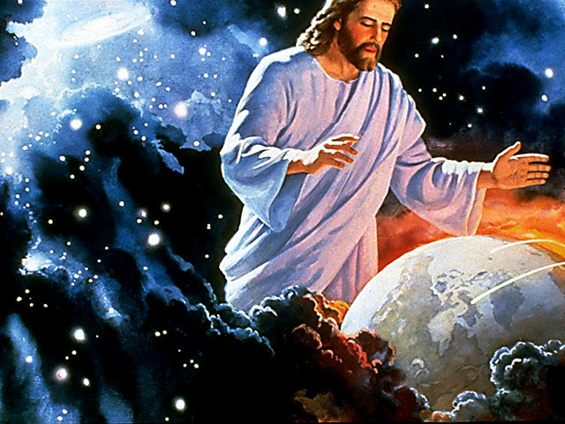
“NO DIA EM QUE DEUS, POR MEIO DE CRISTO JESUS, JULGAR OS SEGREDOS DOS HOMENS, DE CONFORMIDADE COM O MEU EVANGELHO.”
ROM. 2:16

Slide 5
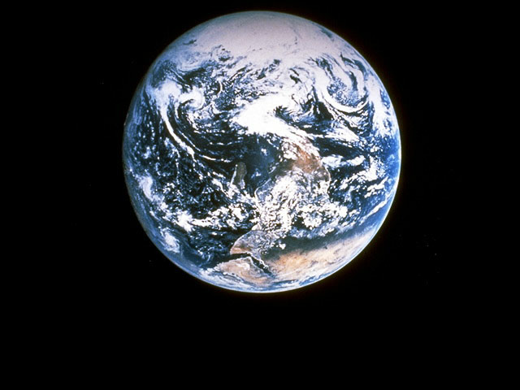
“PORQUANTO ESTABELECEU UM DIA EM QUE HÁ DE JULGAR O MUNDO COM JUSTIÇA POR MEIO DE UM VARÃO QUE DESTINOU E ACREDITOU DIANTE DE TODOS, RESSUSCITANDO-O DENTRE OS MORTOS.” ATOS 17:31

Slide 6
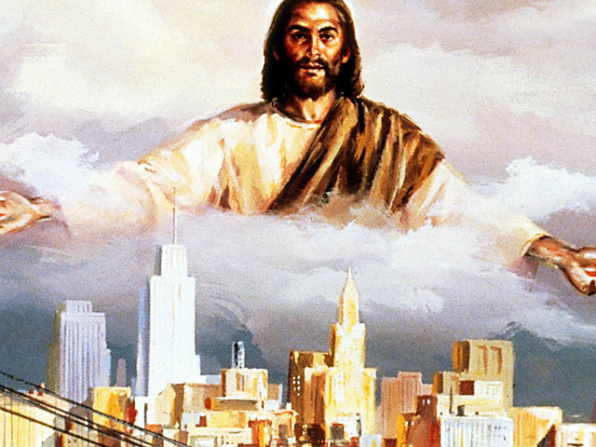

Slide 7
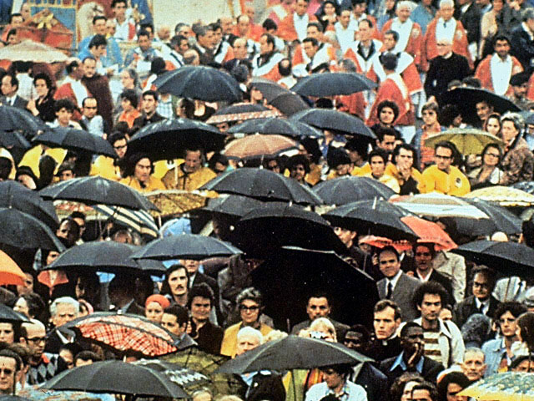
“DE TUDO O QUE SE TEM OUVIDO, A SUMA É: TEME A DEUS, E GUARDA OS SEUS MANDAMENTOS; PORQUE ISTO É O DEVER DE TODO HOMEM. PORQUE DEUS HÁ DE TRAZER A JUÍZO TODA OBRA, E ATÉ TUDO O QUE ESTÁ ENCOBERTO, QUER SEJA BOM, QUER SEJA MAU.” ECLES. 12:13

Slide 8
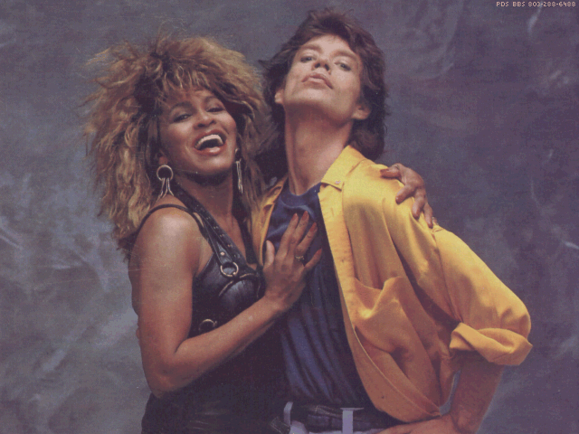
AS PESSOAS VIVEM DESPREOCUPADAMENTE, ACHAM QUE NUNCA TERÃO DE PRESTAR CONTAS PELOS SEUS ATOS.

Slide 9
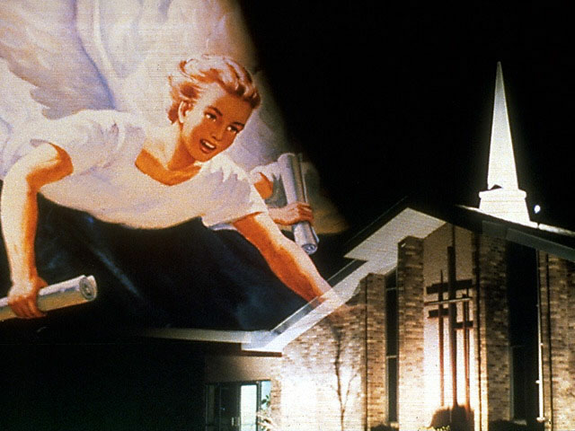
“VI OUTRO ANJO VOANDO PELO MEIO DO CÉU, DIZENDO, EM GRANDE VOZ:

Slide 10
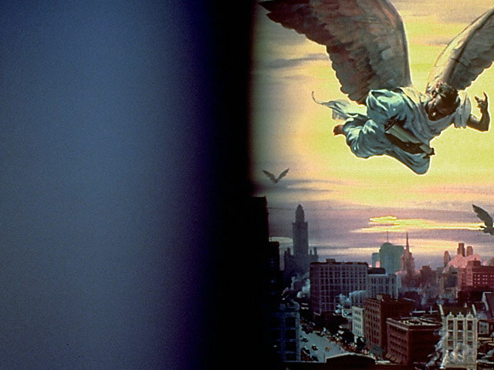
“TEMEI A DEUS E DAI-LHE GLÓRIA, POIS É CHEGADA A HORA DO SEU JUÍZO; E ADORAI AQUELE QUE FEZ O CÉU, E A TERRA, E O MAR, E AS FONTES DAS ÁGUAS.”APOC. 14:7

Slide 11
“CONTINUEI OLHANDO, ATÉ QUE FORAM POSTOS UNS TRONOS, E O ANCIÃO DE DIAS SE ASSENTOU; SUA VESTE ERA BRANCA COMO A NEVE... MILHARES E MILHARES O SERVIAM, E MIRÍADES DE MIRÍADES ESTAVAM DIANTE DELE; ASSENTOU-SE O TRIBUNAL, E SE ABRIRAM OS LIVROS.” Daniel 7:9,10

Slide 12
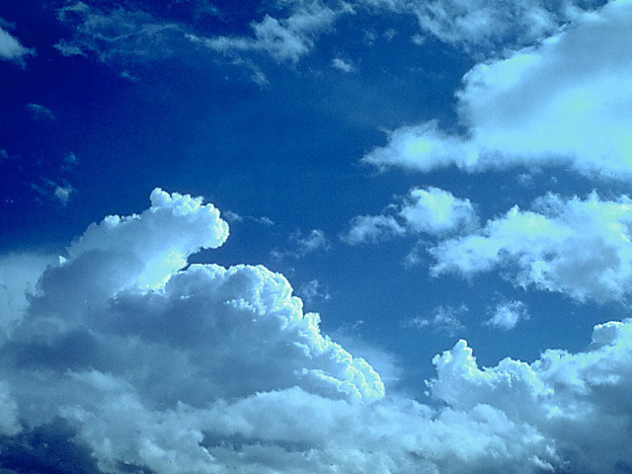
LIVROS NO CÉU
1. MEMORIAL : Boas ações (Mal. 3:16)
2. PECADOS : Más ações (Jer. 2:22, Mat 12:36,37)
a Jesus (Fil 4:3, Apoc. 20:12,15)
3. VIDA : Os nomes dos que aceitam

Slide 13
Meu nome por favor

Slide 14
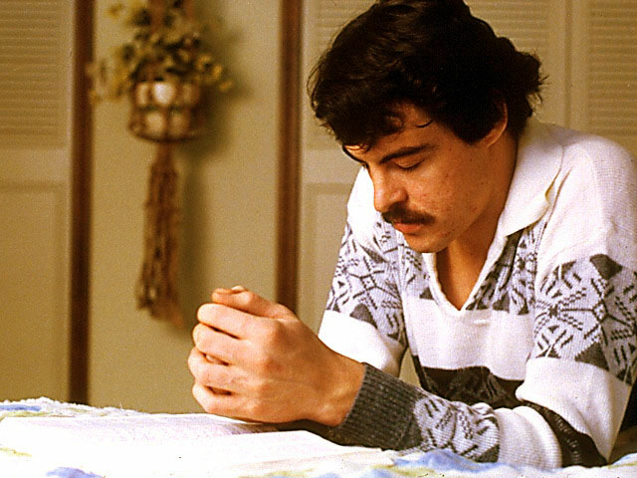
QUE DEVO FAZER HOJE?

Slide 15
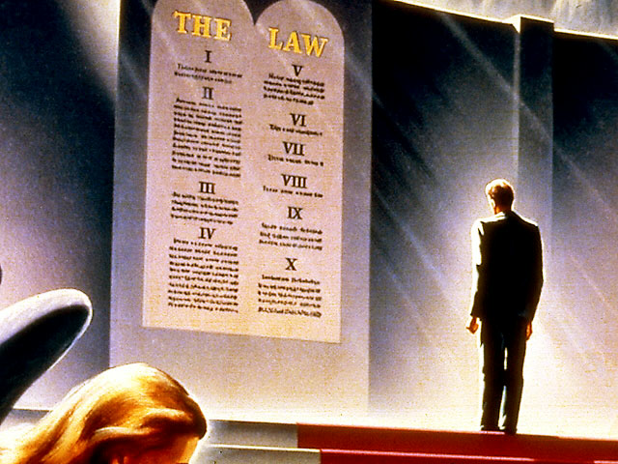
“Falai de tal maneira, procedei como aqueles que hão de ser julgados pela LEI. “ Tiago 2:12

Slide 16
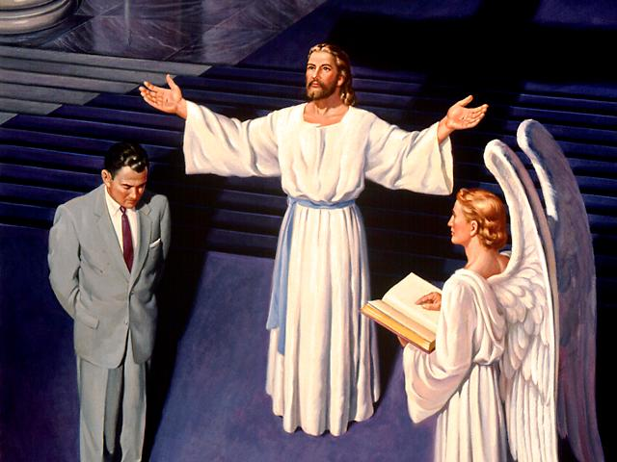

Slide 17
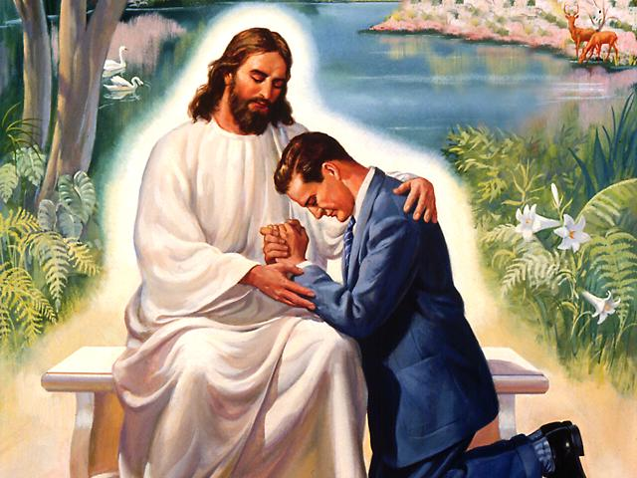
“Se confessarmos os nossos pecados, ELE é fiel e justo para nos perdoar e nos purificar de toda injustiça.” I S. JO 1:9

Slide 18
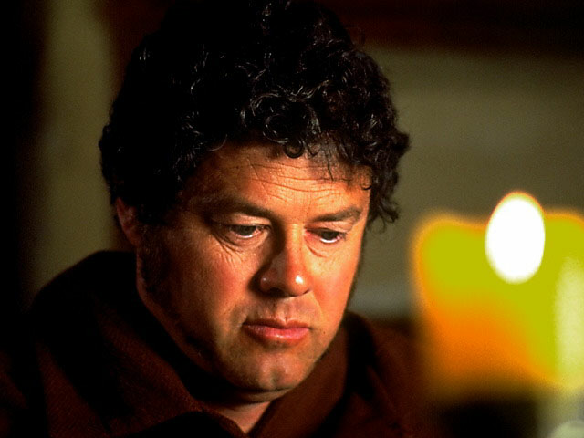
“NÃO SABEMOS QUÃO BREVE NOSSO NOME PODE SER TOMADO NOS LÁBIOS DE CRISTO, E NOSSO CASO SER FINALMENTE DECIDIDO.” (Mensagens Escolhidas EGW vol.1 pág. 125)

Slide 19
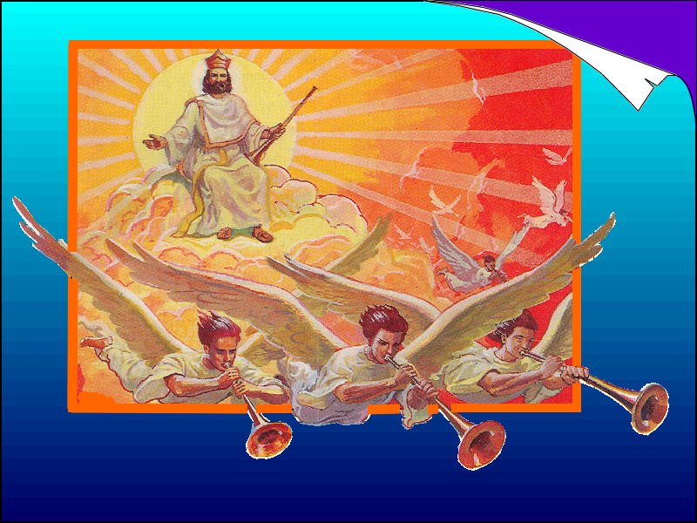

Slide 20
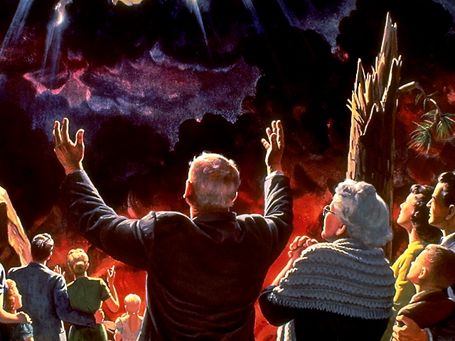

Slide 21
“E SE ALGUÉM NÃO FOI ACHADO INSCRITO NO LIVRO DA VIDA, ESSE FOI LANÇADO PARA DENTRO DO LAGO DE FOGO.” APOC. 20: 15

Slide 22
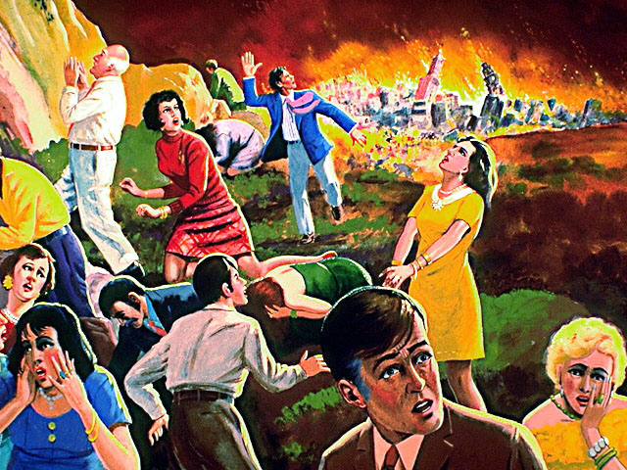

Slide 24
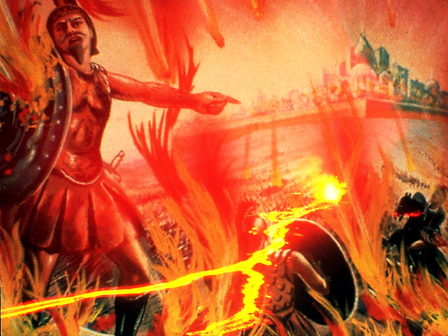

Slide 25
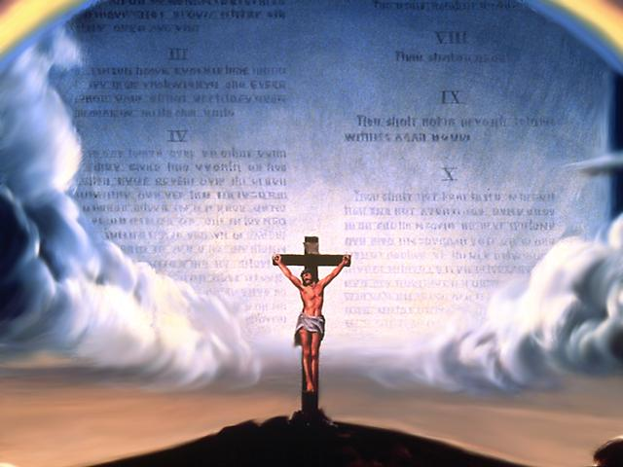
ELE VEIO PARA SALVAR VOCÊ

Slide 26
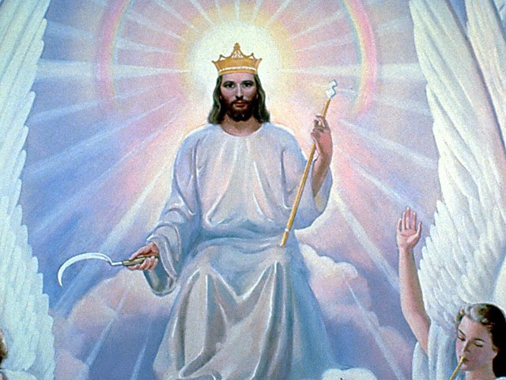
S.JOÃO 3:5
“O VENCEDOR SERÁ ASSIM VESTIDO DE VESTIDURAS BRANCAS, E DE MODO NENHUM RISCAREI O SEU NOME DO LIVRO DA VIDA; PELO CONTRÁRIO, CONFESSAREI O SEU NOME DIANTE DE MEU PAI E DIANTE DOS SEUS ANJOS.”

Slide 27
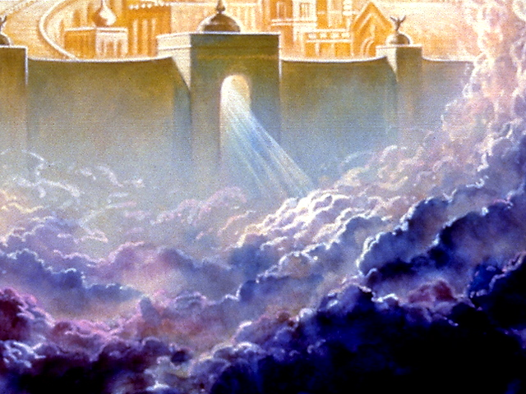
“NELA, NUNCA JAMAIS PENETRARÁ COUSA ALGUMA CONTAMINADA, NEM O QUE PRATICA ABOMINAÇÃO E MENTIRA, MAS SOMENTE OS INSCRITOS NO LIVRO DA VIDA DO CORDEIRO.” APOC. 21:27

Slide 28
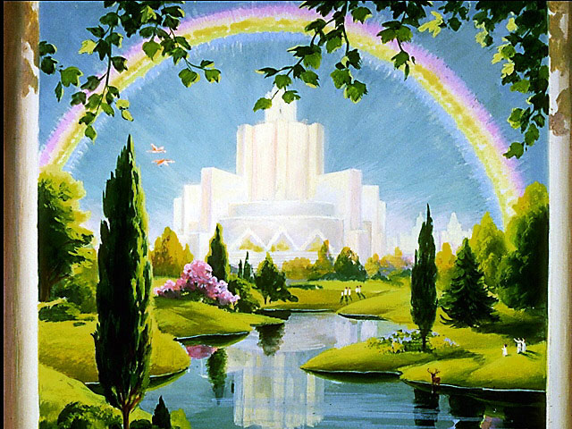

Slide 29
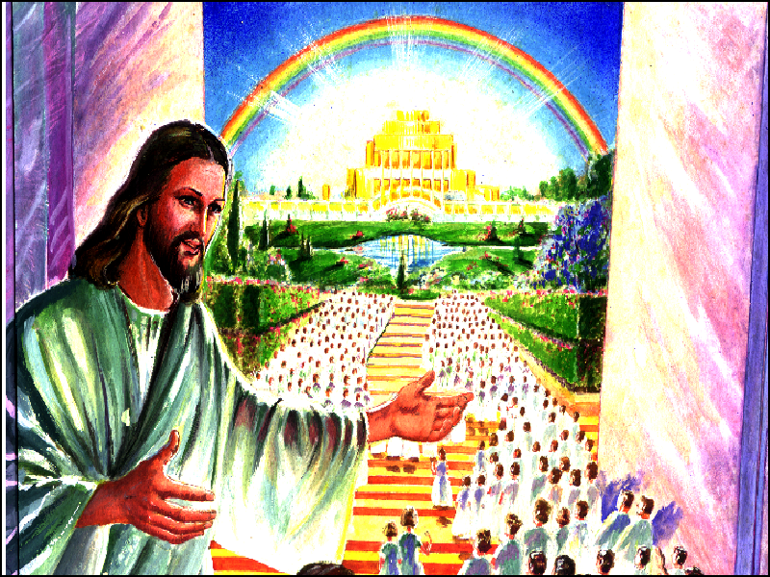
Como escaparemos nós, se negligenciarmos tão grande salvação?...” Hebreus 2:1-3

